Slide 1
1. Circuitos seqüenciais - conceito
2. Flip-flops
3. Registradores
4. Contadores

Slide 2
Circuitos Seqüenciais
saídas são função tanto das entradas quanto dos valores de saída (estado atual)
são construídos com portas lógicas com realimentação
possuem elementos de armazenamento (memórias)
exemplos:
- flip-flop
- registrador
- contador

Slide 3
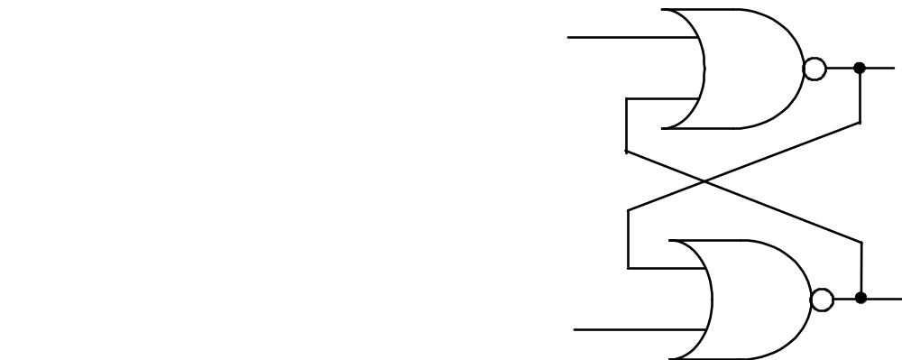
Exemplo de Circuito Seqüencial
A
S1
entradas
saídas (estado)
realimentação
S2
B

Slide 4
Exemplo de Funcionamento
A
S1
S2
B
(Simular a partir de A = B = S1 = 0 e S2 = 1)

Slide 5
Flip-flops e Latches
são circuitos que podem assumir apenas dois estados diferentes, que se convenciona corresponderem aos valores binários 0 e 1
podem se manter no estado em que se encontram (0 ou 1) enquanto não receberem sinais de entrada e/ou de controle que os façam mudar de estado
portanto, na prática são “memórias” com capacidade de armazenar o valor de 1 bit (0 ou 1)

Slide 6
Tipos de flip-flops
Quanto à forma de operação:
- tipo RS
- tipo JK
- tipo D
- tipo T (toggle)
Quanto a sinais de controle (clock):
- sem sinal de controle (pouco usados)
- com sinal de controle
◊ resposta à borda
> borda positiva (0 → 1)
> borda negativa (1 → 0)
◊ resposta ao nível
> nível 0
> nível 1

Slide 7
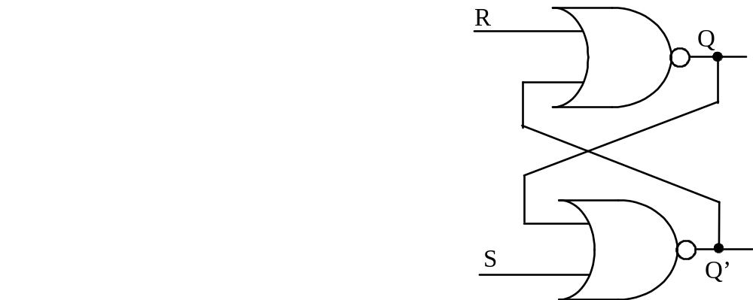
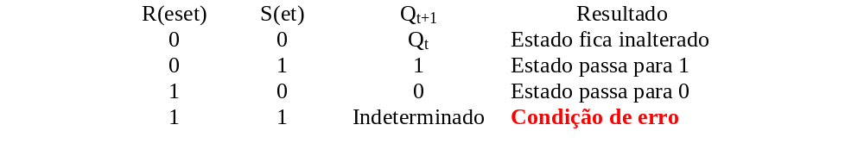
Flip-flop Tipo RS
(implementação 1 - com portas NOR)
R
Q
S
Q’

Slide 8
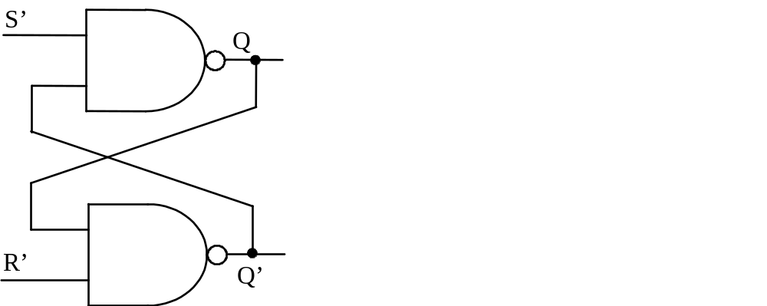

Flip-flop Tipo RS
(implementação 2 - com portas NAND)
1
0
1
R
Q
S
Q’
0
1
1

Slide 9
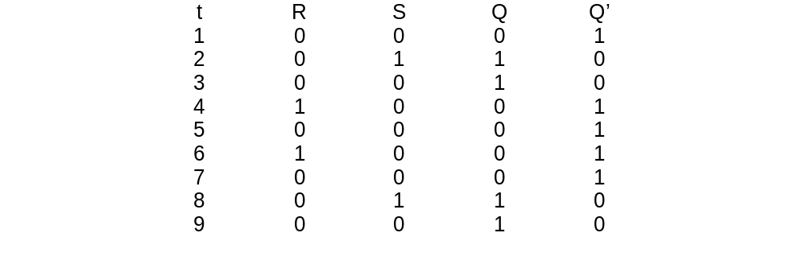
Comportamento de um FF tipo RS
R
S
Q
Q’
t 1 2 3 4 5 6 7 8 9

Slide 10
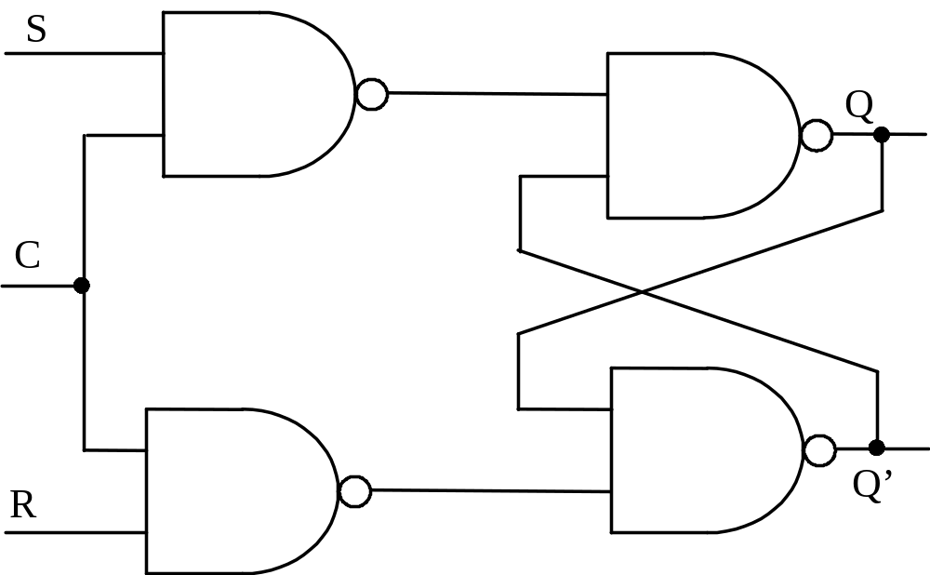
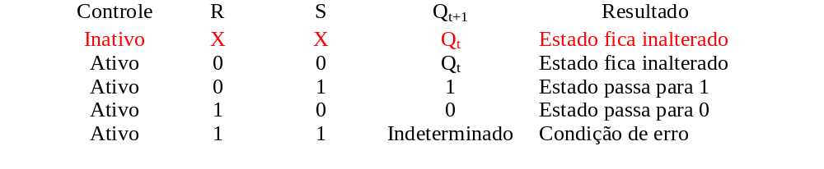
Flip-flop Tipo RS com controle
R
Q
Ck
S
Q’

Slide 11
Sinal de Controle (Clock)
nível 1
borda negativa (descida)
borda positiva (subida)
nível 0

Slide 12
Tipos de flip-flop x controle - notação
Sensível à borda (flip-flop)
Sensível ao nível (latch)
R
Q
R
Q
Ck
Ck
positiva
nível 1
S
Q’
S
Q’
R
Q
R
Q
Ck
Ck
negativa
nível 0
S
Q’
S
Q’

Slide 13


Flip-flop tipo D (dado)
D
R
Q
Q
D
Q
Ck
Ck
Ck
S
Q’
Q’
Q’

Slide 14
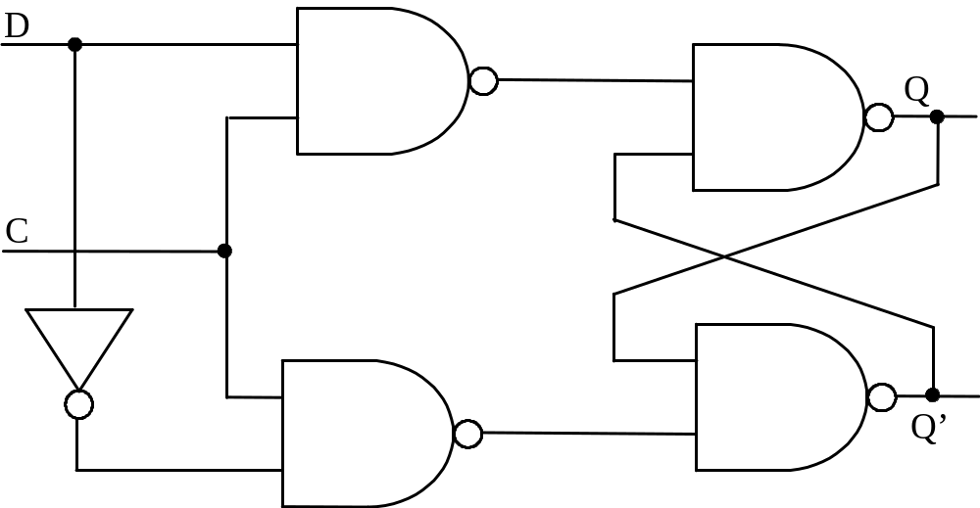
Flip-flop tipo D sensível ao nível (latch)

Slide 15
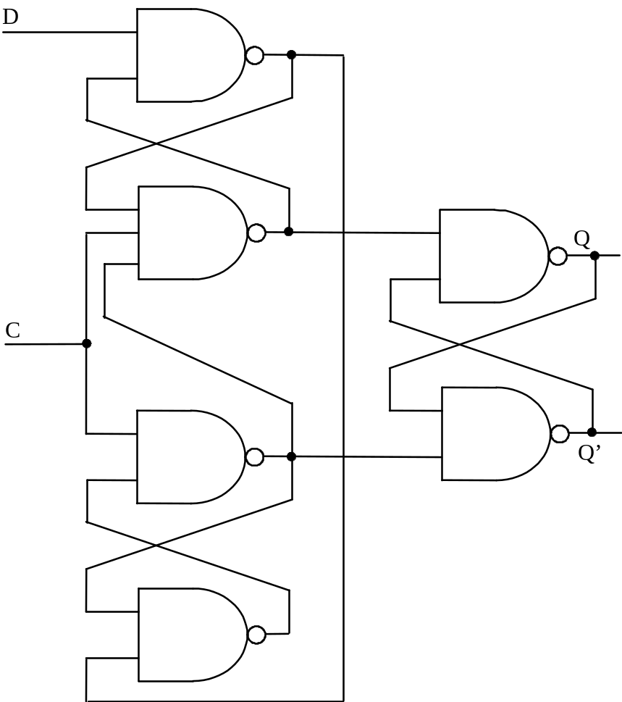
Flip-flop tipo D sensível à borda

Slide 16

Flip-flop tipo JK
J
Q
Ck
K
Q’

Slide 17

Flip-flop tipo T (toggle)
Q
Ck
Q’

Slide 18
Sinais de Controle Adicionais
DC Set
DC Set
J
J
Q
Q
Ck
Ck
Q’
Q’
K
K
DC Reset
DC Reset
DC Set (ou Preset) - coloca FF no estado 1
DC Reset (ou Clear) - coloca FF no estado 0
ambos independem das demais entradas e do controle

Slide 19
Exercício
Completar o diagrama de tempos (teórico) abaixo com os valores de Q e Q’, considerando os valores dos demais sinais e o funcionamento do flip-flop mostrado no desenho
Ck
PR
J
J
Q
K
Ck
PR
Q’
CLR
K
CLR
Q
Q’

